Slide 1
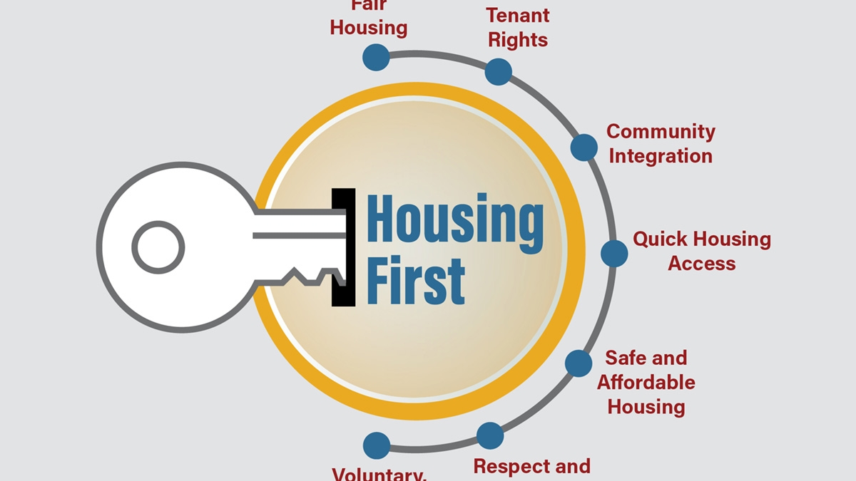
CURSO DE ESPECIALIZACIÓN
Metodología
Housing First
Una aproximación práctica desde la coordinación de proyectos
Administración Local
Servicios Sociales
Desarrollo Local
Comunidad de Madrid · 2024

Slide 2
ESTRUCTURA DEL CURSO
Índice de Contenidos
01
Fundamentos del Housing First
02
Principios Metodológicos
Origen, evidencia científica, marco conceptual y normativo
Las seis claves del modelo, reducción de daños y perfil de beneficiarios
03
Gestión del Programa
04
Intervención Psicosocial
Fases de gestión, coordinación institucional y presupuestación
Fases de intervención, EUIC, gestión de crisis y salidas
05
Evaluación y Marco Ético-Legal
Sistemas de evaluación, supervisión, dilemas éticos y cumplimiento normativo
Basado en la experiencia directa de coordinación de programas Housing First · 22 módulos

Slide 3
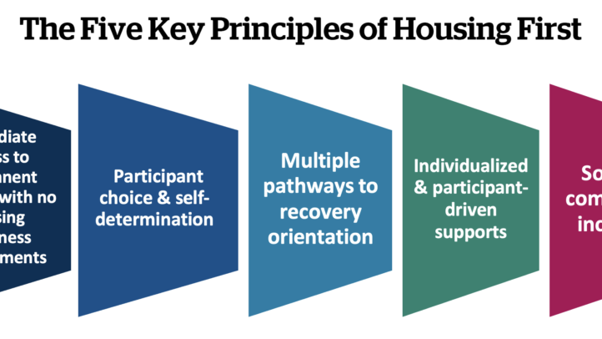
PARTE 1
Fundamentos del
Housing First
Origen, evidencia científica y marco conceptual
Módulos 1-5

Slide 4
1.1 DEFINICIÓN Y ORIGEN
¿Qué es el Housing First?
Origen del Modelo
Definición Operativa
Sam Tsemberis, psicólogo clínico de origen griego afincado en Nueva York, fundó Pathways to Housing en 1992.
Housing First no es un recurso de alojamiento temporal. Es un modelo de intervención integral que combina:
El trabajo nació de la observación directa en las calles de Manhattan de personas con enfermedad mental grave que rechazaban sistemáticamente los recursos convencionales.
•
Acceso inmediato a vivienda normalizada en el mercado (scattered site housing)
•
Separación entre el alojamiento y los tratamientos
•
Apoyo psicosocial proporcional a las necesidades
Expansión Internacional
•
Respeto absoluto a la autodeterminación
Estados Unidos (1992): Pathways to Housing — Retención 88%
Finlandia (2008): PAAVO Programme — Reducción 24% sinhogarismo
"La vivienda es el punto de partida, no el destino ni la recompensa del proceso de rehabilitación."
Portugal (2009): Casas Primeiro — Retención 79%
Francia (2011): Un Chez Soi d'abord — 350 personas en 4 ciudades
Dinamarca (2009): Piloto nacional — Retención 94%
España (2014): Proyecto Hábitat — Primer programa HF con evaluación experimental

Slide 5
1.2 EVIDENCIA CIENTÍFICA
Resultados y Eficiencia Económica
Tasas de Retención en Vivienda
Eficiencia Económica Documentada
Housing First
85%
Los proyectos Housing First son menos costosos que el mantenimiento en el sistema convencional debido a la reducción en el uso de:
Modelo Convencional
47%
Urgencias hospitalarias
Servicios de emergencia social
Datos de estudios experimentales con asignación aleatoria
Intervenciones policiales y judiciales
Recursos de emergencia de alta rotación
Proyecto Hábitat (España) — Resultados a 24 meses
Alojamiento: 85% mantienen vivienda estable
Seguridad: Reducción significativa victimización
Ahorro Documentado
Salud: Mejoras en GHQ, 89% con tarjeta sanitaria
Relaciones: 46% contacto regular familiar
Finlandia (PAAVO)
9.600€
Ahorro medio por persona y año
Economía: Reducción mendicidad, más prestaciones
Satisfacción: Aumento significativo calidad de vida
Estados Unidos
$10.000-24.000
Ahorro anual por persona alojada

Slide 6
1.3 MARCO NORMATIVO
Tipología ETHOS y Marco Legal
Tipología ETHOS de Sinhogarismo
Marco Normativo Español
La Federación Europea FEANTSA desarrolló la tipología ETHOS para categorizar y unificar criterios de medición del fenómeno en Europa.
EINPSH 2015-2020
Estrategia Integral Nacional que incorporó HF como eje principal
1
Sin techo (Roofless)
Personas que duermen en espacios públicos o exteriores: portales, cajeros, parques, coches
Constitución Española, Art. 47
Derecho a vivienda digna — base jurídica para programas HF
2
Sin alojamiento de emergencia
Ley 12/2023 — Derecho a la Vivienda
Personas en albergues de emergencia, servicios de baja exigencia, recursos de corta estancia
Primera ley estatal con contenido sustantivo sobre vivienda
3
Alojamiento transitorio
RGPD / LOPDGDD
Albergues, pensiones, pisos tutelados, recursos de media estancia
Protección de datos de categoría especial (salud, adicciones)
4
Vivienda insegura o inadecuada
Leyes de Servicios Sociales autonómicas
Marco de prestaciones y catálogo de servicios (ej. Ley 11/2003 en Madrid)
Riesgo de desahucio, violencia doméstica, infravivienda, ocupación ilegal
Contexto Europeo
Perfil HF: El programa se dirige específicamente a personas en categorías 1 y 2 con larga trayectoria de sinhogarismo y alta vulnerabilidad añadida.
La Declaración de Lisboa (2021) insta a los Estados Miembros a adoptar HF como estrategia nacional para 2030. España ha comprometido extensión progresiva vinculada a fondos MRR.

Slide 7

PARTE 2
Principios
Metodológicos
Las seis claves del modelo y el perfil de beneficiarios
Módulos 6-9

Slide 8
2.1 CLAVES METODOLÓGICAS
Los Seis Principios del Housing First
1
Incondicionalidad
2
Separación Vivienda-Tratamiento
3
Respeto, Calidez y Solidaridad
Las personas deben tener las máximas garantías sobre la tenencia de su vivienda.
La vivienda es el lugar de residencia, no un dispositivo de control.
El alma del proyecto que permite crear relaciones saludables.
Deben estar presentes en cada interacción: comunicación, actitud ante recaídas, forma de entrar al domicilio, lenguaje utilizado.
La continuidad del alojamiento no está supeditada al cumplimiento de objetivos terapéuticos, abstinencia ni condiciones de comportamiento.
Los tratamientos se prestan fuera del domicilio en recursos normalizados de la comunidad. El equipo es apoyo comunitario, no controlador.
4
Elección y Autodeterminación
5
Orientación a la Recuperación
6
Vivienda como Derecho
Las personas son capaces de definir sus propias metas.
Apoyos proporcionales a las demandas y capacidades.
El alojamiento es un derecho fundamental, no una recompensa.
El proyecto devuelve la capacidad de decisión: elige barrio, vivienda, objetivos, ritmo de los apoyos.
La mejora no es lineal: habrá recaídas, crisis, retrocesos. El equipo trabaja a largo plazo sin desánimo ni juicio.
Ofrece seguridad, intimidad, salud, sentido de pertenencia. El objetivo es la plena ciudadanía, no solo mantener alojado.
Nota importante: Estos principios forman un sistema interdependiente. Eliminar o debilitar cualquiera de ellos no produce una versión simplificada, sino un modelo diferente con resultados generalmente peores.

Slide 9
2.2 REDUCCIÓN DE DAÑOS Y PERFIL
Reducción de Daños y Criterios de Elegibilidad
Reducción de Daños (Harm Reduction)
Criterios de Elegibilidad
Filosofía que busca minimizar las consecuencias negativas asociadas al consumo de sustancias, sin exigir abstinencia como condición previa.
Criterios de Inclusión
1. Mayor de 18 años
Principios Básicos
2. ETHOS 1 o 2 (sin techo o emergencia)
•
Aceptación de la realidad del consumo
3. Trayectoria ≥3 años o ≥1 año continuo en calle
•
No juicio y no estigma
4. Alta vulnerabilidad: salud mental, adicciones o discapacidad
•
Continuum de intervenciones
5. Voluntad de vivir en vivienda y capacidad mínima de convivencia
•
Participación activa de la persona
•
Priorización de necesidades inmediatas
Criterios de Exclusión (escasos)
Intervenciones Frecuentes
Conducta violenta grave e incontrolada
Situación legal que impida acceso a vivienda
Material estéril
Información uso seguro
Naloxona (Narcan)
Tratamiento sustitutivo
NO son criterios de exclusión: consumo activo, ausencia de tratamiento psiquiátrico, irregularidad administrativa, antecedentes penales, falta de documentación, ausencia de ingresos, ni falta de motivación declarada.
70-85%
44-51
7-12
60-75%
Hombres
Edad media
Años en sinhogarismo
Con diagnóstico TMG

Slide 10
PARTE 3
Gestión del
Programa
Fases de gestión, coordinación y presupuestación
Módulos 10-13

Slide 11
3.1 FASES DE GESTIÓN
Fases de Gestión y Captación de Viviendas
Las Tres Fases de Gestión
1
Promoción
2
Puesta en Marcha
3
Desarrollo
2-4 meses
3-6 meses
Duración del proyecto
•
Acuerdos institucionales
•
Selección y equipamiento de viviendas
•
Seguimiento y revisión continua
•
Red de entidades derivadoras
•
Primeras incorporaciones al programa
•
Coordinación interna del equipo
•
Contratación y formación del equipo
•
Alta en suministros y domiciliación
•
Gestión de salidas planificadas
•
Infraestructura documental
•
Empadronamiento
•
Evaluación continuada
•
Estrategia de búsqueda de viviendas
•
Apertura cuentas bancarias
•
Reuniones de equipo periódicas
Hito: Red de derivación activa y protocolo validado
Hito: Primeras viviendas habitadas y equipo operativo
Hito: Evaluación continuada y gestión de salidas
Características de Viviendas HF
Dotación de Viviendas
Normalizadas en mercado de alquiler libre
Dormitorio (cama, ropa de cama, armario)
300-500€
Individuales (no compartidas entre participantes)
Salón/comedor (mesa, sillas, sofá)
200-400€
Scattered site (dispersas, no concentradas)
Cocina (nevera, microondas, vajilla)
200-400€
Accesibles y con buena comunicación
Baño y limpieza
100-200€
Estado adecuado (sin humedades graves)
Electrónica básica
100-200€
TOTAL orientativo
900-1.700€

Slide 12
3.2 COORDINACIÓN Y PRESUPUESTACIÓN
Coordinación Institucional y Gestión Económica
Mapa de Recursos Esenciales
Estructura Presupuestaria
Salud Mental
Programa de 10 viviendas — Presupuesto Anual Orientativo
CSMA/USM, UHB, equipos comunitarios, clubes sociales
A. Costes de personal (35-50%)
164.000-221.000€
Adicciones
B. Alquileres de viviendas (25-40%)
54.000-60.000€
CAS/CAD, comunidades terapéuticas, tratamiento sustitutivo
C. Equipamiento (5-10%)
14.000-16.000€
Servicios Sociales
D. Ayudas a participantes (5-10%)
10.000-19.000€
EBAS/UTS, SAPES/SAH, prestaciones económicas
E. Gastos funcionamiento (5-8%)
7.500-12.500€
Sistema Judicial
F. Evaluación y formación (3-7%)
7.000-14.000€
Juzgados, fiscalía, servicios de reinserción, penas alternativas
G. Imprevistos (2-5%)
5.000-8.000€
Empleo
TOTAL PRESUPUESTO ANUAL
261.500-350.500€
SEPE, oficinas de empleo, orientación laboral
Gestión de Conflictos Vecinales
Coste por vivienda/año
Coste por vivienda/mes
Tipología: ruidos, acumulación, tráfico, conflictos interpersonales, incidentes graves. Respuesta proporcional desde mediación hasta protocolos legales.
26.150-35.050€
2.180-2.920€

Slide 13

PARTE 4
Intervención
Psicosocial
Fases de intervención, EUIC y gestión de crisis
Módulos 14-17

Slide 14
4.1 FASES DE INTERVENCIÓN
Fases de Intervención y EUIC
Tres Fases de Intervención
Instrumento EUIC — 8 Áreas de Vida
1
Acogida
El EUIC (Escala de Evaluación Individual de Compromisos) organiza la intervención en ocho áreas. Para cada área se acuerdan objetivos SMART, compromisos de la persona, apoyos del equipo e indicadores de evaluación.
4-12 semanas
Construir vínculo, conocer la persona, resolver necesidades urgentes, consolidar acceso a vivienda, iniciar plan de trabajo.
1. Alojamiento y Autonomía
2. Salud Física
Estabilidad, mantenimiento, gestión alquiler, vecindad
Atención primaria, enfermedades crónicas, adherencia
2
Intervención Psicosocial
Variable (meses-años)
3. Salud Mental
4. Adicciones y Reducción de Daños
Trabajo en áreas del plan individualizado. Acompañamiento en recuperación e integración. Intensidad ajustada a necesidades.
Seguimiento psiquiátrico, tratamiento, prevención crisis
Consumo, tratamiento sustitutivo, plan reducción daños
5. Situación Económica
6. Relaciones Sociales y Familiares
3
Salida del Programa
Prestaciones, gestión dinero, deudas, cuenta bancaria
Red de apoyo, relaciones familiares, gestión relaciones perjudiciales
8-16 semanas
Consolidar autonomía, transferir apoyos a recursos comunitarios, garantizar continuidad del alojamiento, seguimiento postcaso.
7. Integración Comunitaria
8. Situación Administrativa/Jurídica
Actividades comunitarias, ocio, cultura, deporte
Documentación, empadronamiento, procedimientos judiciales
La Visita Domiciliaria
Instrumento principal de intervención. Siempre con aviso previo, entrada respetuosa, lectura del estado de la persona, trabajo sobre el plan, observación, cierre con próximo contacto y registro.
Objetivos SMART:Specíficos, Medibles, Alcanzables, Relevantes, Temporales. Ejemplo: "Empadronarse antes de 30 días desde la entrada en vivienda."

Slide 15
4.2 GESTIÓN DE CRISIS Y SALIDAS
Gestión de Crisis y Salidas del Programa
Tipología de Crisis y Protocolos
Tipos de Salida del Programa
Crisis Psiquiátrica Aguda
Salida Autónoma Planificada
Nivel 1
Nivel 2
Nivel 3
La persona alcanza estabilidad suficiente para acceder a vivienda en mercado libre o parque social con ingresos propios.
Alerta temprana. Aumento frecuencia contacto.
Crisis moderada. Contacto CSMA, acompañamiento.
Crisis grave. Llamada 112, ingreso involuntario (art. 763 LEC).
Proceso: 3-6 meses preparación, transferencia progresiva gestión, traspaso a recursos comunitarios, seguimiento postcaso 6-12 meses.
Crisis por Sobredosis
Salida a Recurso Alternativo
Señales: pérdida de conciencia, respiración lenta, pupilas puntiformes. Respuesta: llamar 112, posición lateral de seguridad, naloxona si disponible. Formación en uso de naloxona es medida de primera línea.
Residencia de mayores, unidad de larga estancia psiquiátrica, recurso de alta supervisión. Derivación coordinada con consentimiento.
Crisis de Convivencia
Salida Voluntaria
Evaluación inmediata, intervención con persona sin amenazas, mediación con propietario/comunidad, asesoramiento jurídico si hay proceso judicial, plan B de alojamiento si es inevitable.
La persona decide abandonar el programa. Respetar decisión, informar consecuencias, dejar puerta abierta para volver, cierre digno.
Salida por Resolución del Arrendamiento
Principio fundamental: La crisis no se gestiona con amenaza de pérdida del alojamiento. Es a la vez una exigencia ética y una evidencia empírica.
Casos excepcionales con delito grave documentado. Asesoramiento jurídico previo, proceso formal con garantías, plan de alojamiento alternativo si es posible.
Sobre la pérdida de vivienda: Es una señal de que el programa no fue capaz de ofrecer los apoyos adecuados. No es el fin del proceso: muchas personas vuelven al programa desde una segunda vivienda.

Slide 16

PARTE 5
Evaluación y Marco
Ético-Legal
Sistemas de evaluación, supervisión y cumplimiento normativo
Módulos 18-22

Slide 17
5.1 EVALUACIÓN Y COORDINACIÓN
Evaluación y Coordinación Interinstitucional
Tres Niveles de Evaluación
Coordinación Interinstitucional
1
Individual
Salud Mental
Evolución de cada persona en las 8 áreas del EUIC. Periodicidad: mensual/trimestral. Responsable: profesional de referencia.
Evitar doble intervención no coordinada. Reuniones de caso trimestrales. Acuerdos escritos. Confidencialidad. Jerarquía de urgencia.
2
Adicciones
Programa
Coordinación con CAS/CAD. No exigencia de abstinencia. Tratamiento voluntario. Coordinación de tratamiento sustitutivo.
Cumplimiento de indicadores de proceso y resultado. Periodicidad: trimestral/anual. Responsable: coordinador/a.
Servicios Sociales Municipales
3
Sistema
Acceso a prestaciones (IMV, RGC), coordinación en gestión del alquiler, trabajo familiar, registro SIUSS, comisiones de seguimiento.
Impacto en el sistema de servicios y en la comunidad. Periodicidad: anual/bienal. Responsable: entidad + financiador.
Sistema Judicial
Internamiento no voluntario (art. 763 LEC), tutela/curatela, causas penales pendientes, medidas alternativas, permisos penitenciarios.
Indicadores Esenciales
Mantenimiento de vivienda (6, 12, 24 meses)
Días en vivienda estable
Uso de urgencias hospitalarias
Hospitalizaciones psiquiátricas
Propietarios y Agentes Inmobiliarios
Calidad de vida percibida (MANSAS)
Fidelidad al modelo (HF-Fidelity)
Transparencia desde el inicio, garantía de respuesta rápida, cobertura de daños, comunicación proactiva, mediación en conflictos.

Slide 18
5.2 MARCO ÉTICO Y LEGAL
Marco Ético, Legal y Gestión del Equipo
Principios Éticos en Housing First
Marco Legal y Normativo
Respeto a la Autonomía
No Maleficencia
RGPD / LOPDGDD
Capacidad de las personas para gobernarse a sí mismas
Obligación de no causar daño. Evitar intervenciones coercitivas
Consentimiento informado, principio de minimización, almacenamiento seguro, derechos ARCO+, notificación de brechas
Beneficencia
Justicia
Ley 38/2003 — General de Subvenciones
Actuar en el mejor interés de la persona respetando sus prioridades
Distribución equitativa de recursos. Priorizar a quienes más lo necesitan
Régimen jurídico de subvenciones. Ejecución conforme a objeto aprobado, contabilidad separada, conservación justificantes (4-10 años)
Dignidad Humana
Participación
Ley 12/2023 — Derecho a la Vivienda
Reconocimiento incondicional del valor de toda persona
Derecho a tomar parte en decisiones que afectan a la propia vida
Primera ley estatal con contenido sustantivo. Función social de la vivienda, parques de vivienda protegida, derechos de inquilinos
Art. 763 LEC — Salud Mental
Dilemas Éticos Frecuentes
Internamiento involuntario por trastorno psíquico. Requiere autorización judicial (salvo urgencias). Riesgo grave e inminente.
1. Autonomía vs. Protección: Consumo de heroína en domicilio. Respuesta: reducción de daños, ofrecer recursos sin imponer.
2. Confidencialidad vs. Deber de Protección: Ideación de daño a terceros. Respuesta: consultar supervisor, valorar riesgo, documentar.
Fondos Europeos PRTR/MRR
Principio DNSH (Do No Significant Harm), no duplicidad, auditoría y control, conservación documental 10 años
3. Interés Individual vs. Sostenibilidad: Conflictos repetidos con vecinos. Respuesta: agotar estrategias de mediación, explorar reubicación.
Gestión del Equipo
Supervisión clínica: Mensual, con profesional externo
Supervisión de equipo: Quincenal o mensual
Reunión técnica de casos: Semanal
Prevención del burnout: Ratios ajustadas, límites claros, formación continuada

Slide 19

DECÁLOGO DEL PROFESIONAL HOUSING FIRST
Los 10 Compromisos Fundamentales
1
Creo en el derecho incondicional de toda persona a una vivienda digna, independientemente de su situación de salud, consumo o conducta.
2
Respeto la autonomía de cada persona para tomar sus propias decisiones sobre su vida, aunque no coincidan con las mías.
3
Intervengo desde la no imposición: ofrezco opciones reales, no condiciones.
4
Me muevo hacia donde están las personas: en sus casas, en la calle, en el margen. No espero que vengan a mí.
5
Trabajo con evidencia: evalúo mi práctica, uso instrumentos validados y aprendo de los resultados.
6
Coordino activamente con otros sistemas: salud mental, servicios sociales, justicia, vivienda.
7
Cuido a las personas con las que trabajo y me cuido a mí mismo/a, previniendo el burnout y participando en la supervisión.
8
Protejo la dignidad y la confidencialidad de las personas en todo momento.
9
Cumplo las obligaciones legales: protección de datos, justificación de subvenciones, deontología profesional.
10
Contribuyo a la transformación del sistema: cada programa Housing First es un argumento vivo para cambiar el paradigma.
"El Housing First es más que una metodología: es un argumento vivo de que las personas en situación de exclusión extrema pueden vivir con dignidad cuando se les da la oportunidad real de hacerlo."

